Slide 1
데이터 소스의 서식과 가공
3장

Slide 2
웹의 다양한 데이터 형식
3-1
XML/JSON/YAML/CSV/TSV/엑셀/PDF 등등 웹에는 다양한 데이터가 있습니다. 이러한 데이터 형식을 파이썬에서 어떻게 처리하는지 살펴보겠습니다.
이번 절에서 배울 내용
알고리즘과 툴
텍스트 데이터와 바이너리 데이터
XML/JSON/YAML/CSV/엑셀 형식
BeautifulSoup
json/PyYAML/codecs/csv 모듈
파이썬-엑셀/pandas 모듈

Slide 3
텍스트 데이터와 바이너리 데이터
“텍스트 데이터”는 일반적으로 텍스트 에디터로 편집할 수 있는 데이터 포맷
일반적인 자연 언어(한국어, 영어, 일본어 등)와 숫자 등으로 구성
특수하게 줄바꿈과 탭 등의 제어 문자도 포함
프로그래밍 언어의 소스코드도 텍스트 데이터
XML/JSON/YAML/CSV......처럼 웹에서 주로 사용되는 데이터 포맷은 텍스트 데이터 기반
“텍스트 데이터” 외의 데이터는 “바이너리 데이터”
바이너리 데이터는 문자와 상관 없이 데이터를 사용할 수 있는 데이터 영역을 활용하는 데이터 형식
바이너리 데이터는 일반적인 텍스트 에디터로는 열 수 없음
사람이 시각적으로 확인해도 의미를 알 수 없는 문자열로 표현

Slide 4
file: src/ch3/write100.py
# 파일 이름과 데이터
filename = "a.bin"
data = 100
# 쓰기
with open(filename, "wb") as f:
f.write(bytearray([data]))
a.txt --- 3바이트
a.bin --- 1바이트
$ hexdump a.txt
0000000 31 30 30
0000003
$ hexdump a.bin
0000000 64
0000001

Slide 5
텍스트 데이터로 100이라고 적으면 3바이트가 필요하지만, 바이너리 형식에서는 100을 표현하는 데 1바이트면 충분
바이너리 데이터는 데이터를 효율적으로 저장할 수 있는 데이터 형식
텍스트 데이터와 바이너리 데이터의 장단점
데이터 종류 | 장점 | 단점
텍스트 데이터 | 텍스트 에디터가 있다면 편집할 수 있습니다. 또한설명을 포함할 수도 있으므로 가독성이 높습니다. | 바이너리 데이터에 비해 크기가 큽니다.
바이너리 데이터 | 텍스트 데이터에 비해 크기가 작습니다. | 텍스트 에디터로 편집할 수 없습니다. 어떤 바이트에 어떤 데이터가 있다고 정의해야 합니다.

Slide 6
텍스트 데이터의 주의점
텍스트 데이터는 문자가 적혀 있는 데이터
어떤 문자 코드(문자 인코딩)로 저장돼 있느냐에 따라 다른 의미
같은 문장을 텍스트 파일로 저장하더라도 문자 인코딩이 다르면 다른 문자
“안녕하세요”를 EUC_KR(줄바꿈은 CR+LF)로 나타내면
“안녕하세요”를 UTF-8(줄바꿈은 LF)로 나타내면
$ hexdump euckr.txt
0000000 ec 95 88 eb 85 95 ed 95 98 ec 84 b8 ec 9a 94 0a
0000010
$ hexdump utf8.txt
0000000 be c8 b3 e7 c7 cf bc bc bf e4
0000010

Slide 7
XML 사용하기
XML은 텍스트 데이터를 기반으로 하는 형식
많은 웹 API가 XML 형식을 활용
특정 목적에 따라 데이터를 태그로 감싸 마크업하는 범용적인 형식
XML 표준은 웹 표준을 제정하는 W3C에 의해 만들어 짐
XML은 데이터를 계층 구조로 표현 가능
어떤 데이터 아래에 서브 데이터를 추가할 수 있고, 서브 데이터 아래에 또 다른 서브 데이터를 추가 가능

Slide 8
XML의 기본적인 구조
데이터의 내용을 원하는 <요소> 태그로 감싸 마크업
아무것이나 원하는 요소 이름을 사용
하나의 요소에는 속성을 사용해 여러 값 지정 가능
요소는 다른 요소를 그룹으로 묶을 수 있음
태그를 계층 구조로 만들 수 있으므로 복잡한 데이터도 표현 가능
<요소 속성="속성값">내용</요소>
<product id="S001" price="45000">SD 카드</product>
<products type="전자제품">
<product id="S001" price="45000">SD 카드</product>
<product id="S002" price="32000">마우스</product>
</products>

Slide 9
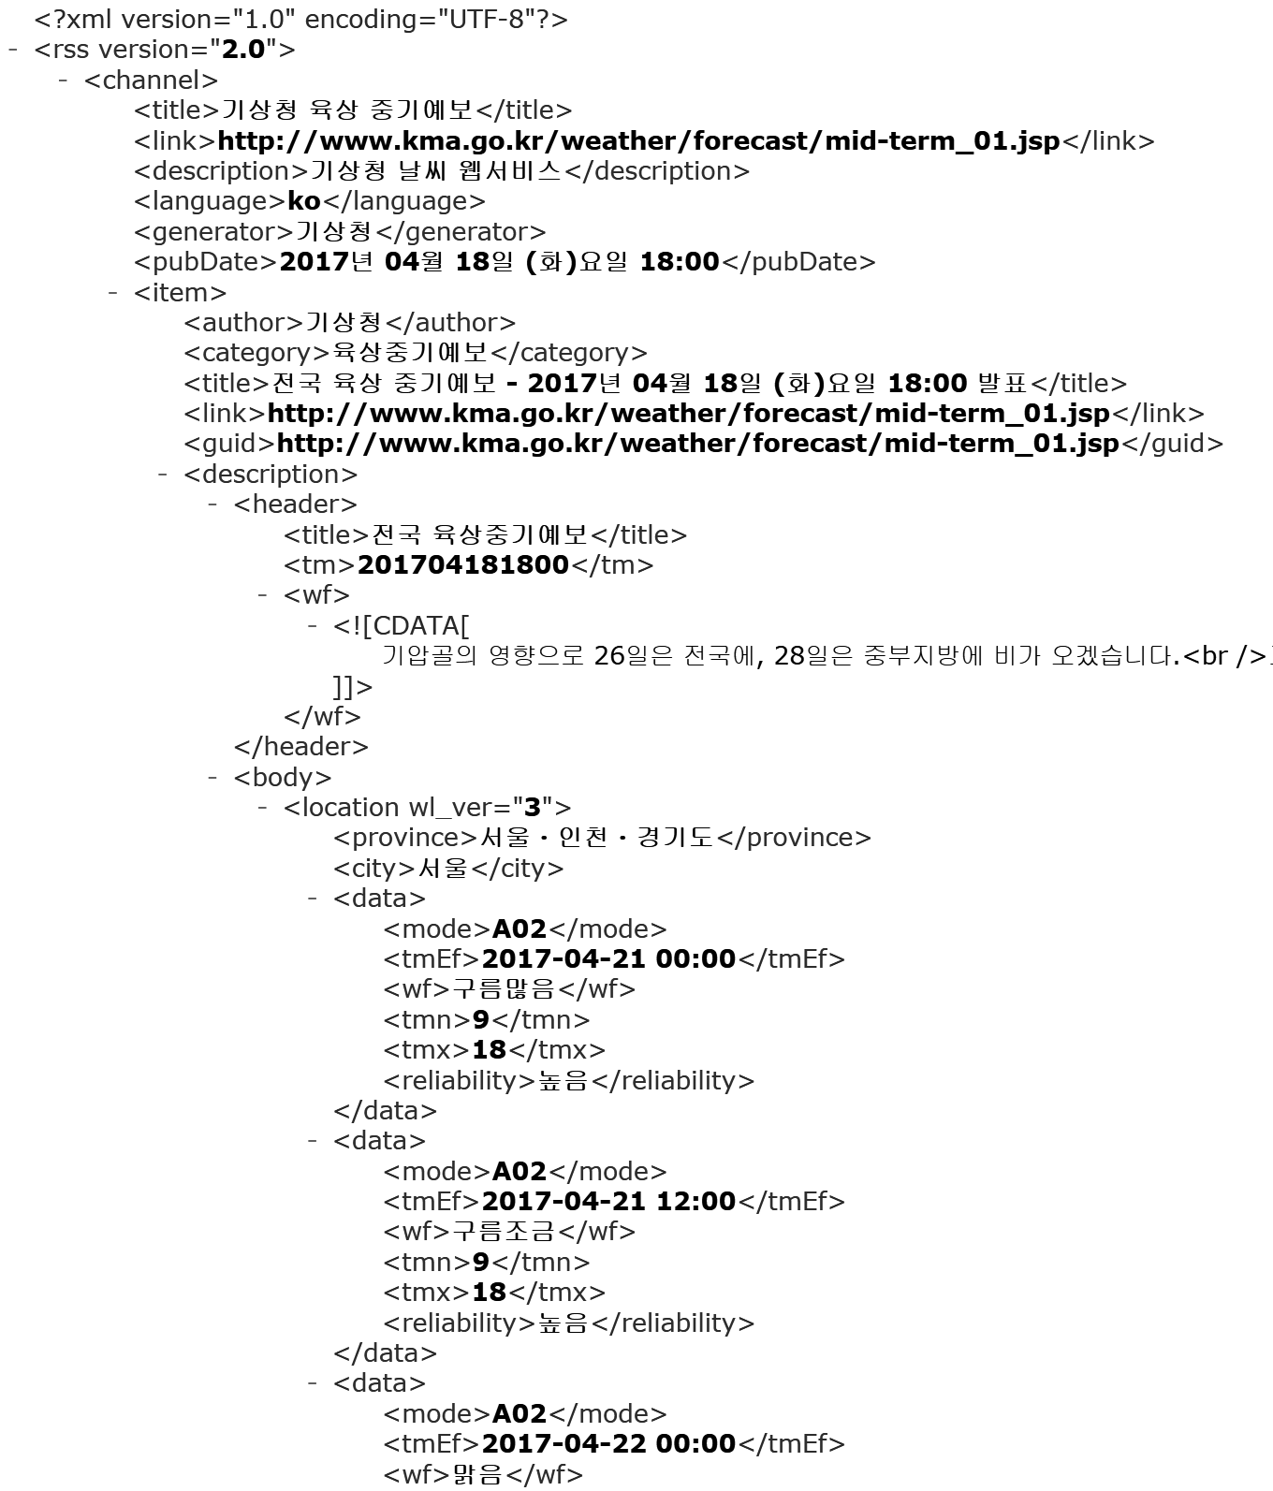
파이썬으로 XML 분석하기 - 날씨 분류하기
기상청 전국 날씨
http://www.kma.go.kr/weather/forecast/mid-term-rss3.jsp?stnId=108

Slide 10
file: src/ch3/xml-forecast.py
from bs4 import BeautifulSoup
import urllib.request as req
import os.path
# XML 다운로드 --- (※1)
url = "http://www.kma.go.kr/weather/forecast/mid-term-rss3.jsp?stnId=108"
savename = "forecast.xml"
if not os.path.exists(savename):
req.urlretrieve(url, savename)
# BeautifulSoup로 분석하기 --- (※2)
xml = open(savename, "r", encoding="utf-8").read()
soup = BeautifulSoup(xml, 'html.parser')
# 각 지역 확인하기 --- (※3) info = {}
for location in soup.find_all("location"):
name = location.find('city').string
weather = location.find('wf').string

Slide 11
if not (weather in info):
info[weather] = []
info[weather].append(name)
# 각 지역의 날씨를 구분해서 출력하기
for weather in info.keys():
print("+", weather)
for name in info[weather]:
print("| - ", name)

Slide 12
$ python download-png1.py
+ 구름많음
| - 서울
| - 인천
| - 수원
| - 파주
| - 춘천
| - 원주
…생략…
| - 울산
| - 창원
+ 맑음
| - 제주
| - 서귀포

Slide 13
JSON 사용하기
JSON( JavaScript Object Notation)도 텍스트 데이터를 기반으로 하는 가벼운 데이터 형식
자바스크립트에서 사용하는 객체 표기 방법을 기반으로 함
다양한 소프트웨어와 프로그래밍 언어끼리 데이터를 교환할 때 사용
MIME 타입은 “application/json”이며 확장자는 “.json”
구조가 단순하다는 것이 장점
수많은 프로그래밍 언어에서 인코딩/디코딩 표준으로 JSON을 제공
많은 웹 API들이 JSON 형식으로 데이터를 제공

Slide 14
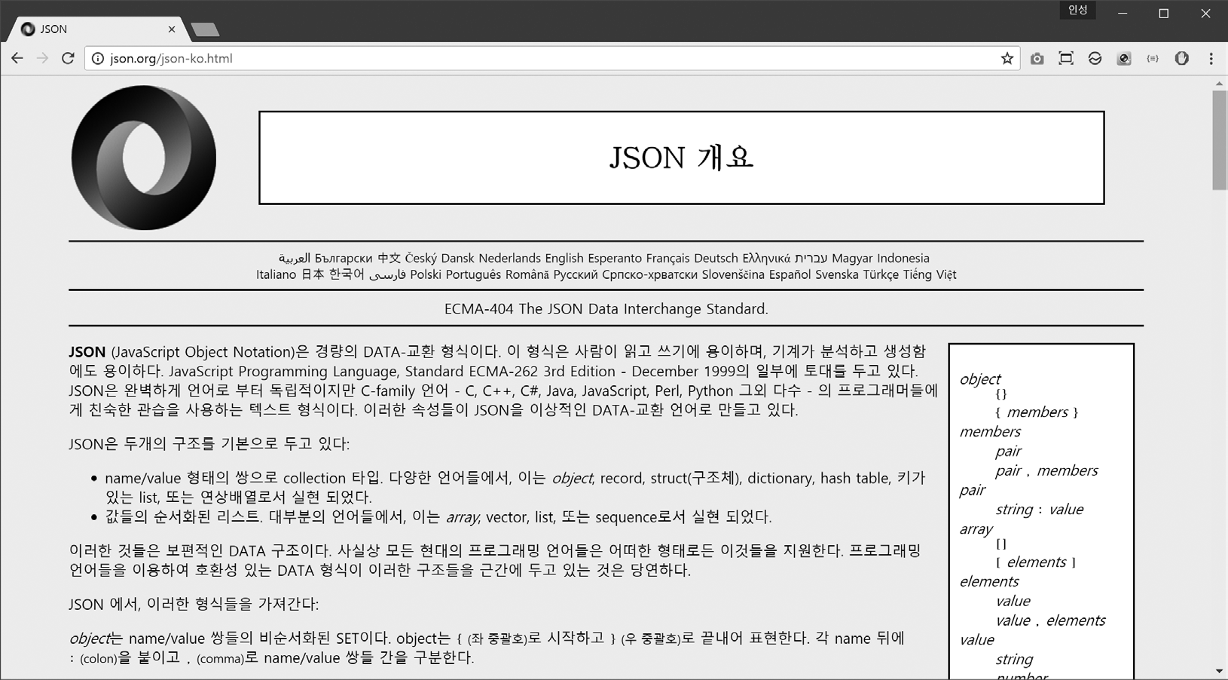
JSON 소개 페이지
http://json.org/

Slide 15
JSON의 구조
- 배열 안에 객체를 넣거나 객체 안에 배열을 넣는 방법 등으로 복잡한 데이터를 표현
자료형 | 표현 방법 | 사용 예
숫자 | 숫자 | 30
문자열 | 큰 따옴표로 감싸 표현 | "str"
불 | true 또는 false | true
배열 | [n1, n2, n3, …] | [1, 2, 10, 500]
객체 | { "key":value, "key":value, …} | { "org":50, "com":10 }
null | null | null

Slide 16
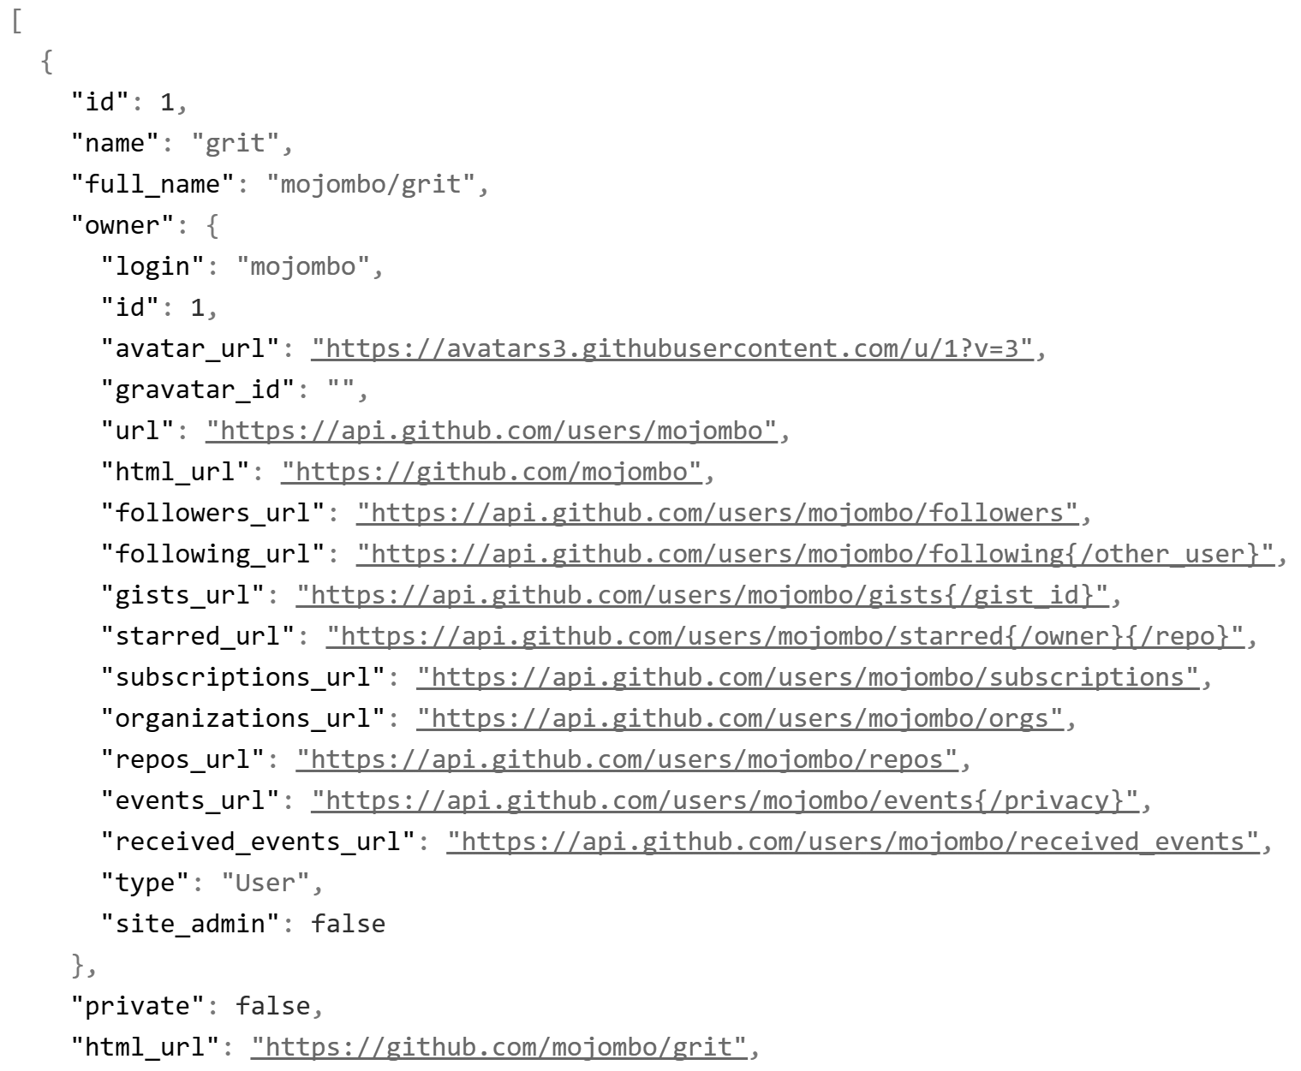
파이썬으로 JSON 분석하기
깃허브 최근 프로젝트
https://api.github.com/repositories

Slide 17
file: src/ch3/json-github.py
import urllib.request as req
import os.path, random
import json
# JSON 데이터 내려받기 --- (※1)
url = "https://api.github.com/repositories"
savename = "repo.json"
if not os.path.exists(url):
req.urlretrieve(url, savename)
# JSON 파일 분석하기 --- (※2)
items = json.load(open(savename, "r", encoding="utf-8"))
# 또는
# s = open(savename, "r", encoding="utf-8").read()
# items = json.loads(s)
# 출력하기 --- (※3)
for item in items:
print(item["name"] + " - " + item["owner"]["login"])

Slide 18
$ python3 json-github.py
grit - mojombo
merb-core - wycats
rubinius - rubinius
god - mojombo
jsawesome - vanpelt
jspec - wycats
exception_logger - defunkt
ambition - defunkt
restful-authentication - technoweenie
attachment_fu - technoweenie
bong - topfunky
microsis - Caged
s3 - anotherjesse
…생략…

Slide 19
JSON 형식으로 출력하기
import json
price = {
"date": "2017-05-10",
"price": {
"Apple": 80,
"Orange": 55,
"Banana": 40
}}
s = json.dumps(price)
print(s)
$ python3 json-out.py
{"price": {"Orange": 55, "Apple": 80, "Banana": 40}, "date": "2017-05-10"}

Slide 20
JSON 형식으로 출력하기
file: src/ch3/json-out.py
import json
price = {
"date": "2017-05-10",
"price": {
"Apple": 80,
"Orange": 55,
"Banana": 40
}}
s = json.dumps(price)
print(s)
$ python3 json-out.py
{"price": {"Orange": 55, "Apple": 80, "Banana": 40}, "date": "2017-05-10"}

Slide 21
YAML 사용하기
YAML은 들여쓰기를 사용해 계층 구조를 표현하는 것이 특징
텍스트 데이터이므로 텍스트 에디터를 사용해 편집
XML보다 간단하며 JSON과 거의 비슷
JSON 대용으로도 사용되며, 애플리케이션 설정 파일을 작성할 때 많이 사용
웹 프레임워크 Ruby on Rails(루비)와 Symfony(PHP)의 설정 파일 형식
공백 문자로 들여쓰기를 활용해 계층 구조를 나타낸다는 점에서 파이썬과 비슷
파이썬에서 YAML을 다루려면 PyYAML이라는 모듈을 설치해야 함
$ pip3 install pyyaml

Slide 22
파이썬에서 YAML 읽기
file: src/ch3/yaml-test.py
import yaml
# YAML 정의하기 ---- (※1)
yaml_str = """
Date: 2017-03-10
PriceList:
-
item_id: 1000
name: Banana
color: yellow
price: 800
-
item_id: 1001
name: Orange
color: orange
price: 1400

Slide 23
-
item_id: 1002
name: Apple
color: red
price: 2400
""”
# YAML 분석하기 --- (※2)
data = yaml.load(yaml_str)
# 이름과 가격 출력하기 --- (※3)
for item in data['PriceList']:
print(item["name"], item["price"])
$ python3 yaml-test.py
Banana 800
Orange 1400
Apple 2400

Slide 24
파이썬에서 YAML 쓰기
file: src/ch3/yaml-io.py
import yaml
# 파이썬 데이터를 YAML 데이터로 출력하기
customer = [
{ "name": "InSeong", "age": "24", "gender": "man" },
{ "name": "Akatsuki", "age": "22", "gender": "woman" },
{ "name": "Harin", "age": "23", "gender": "man" },
{ "name": "Yuu", "age": "31", "gender": "woman" }
]
# 파이썬 데이터를 YAML 데이터로 변환하기
yaml_str = yaml.dump(customer)
print(yaml_str)
print("--- --- ---")
# YAML 데이터를 파이썬 데이터로 변환하기
data = yaml.load(yaml_str)

Slide 25
# 이름 출력하기
for p in data:
print(p["name"])
$ python3 yaml-io.py
{age: '24', gender: man, name: InSeong}
{age: '22', gender: woman, name: Akatsuki}
{age: '23', gender: man, name: Harin}
{age: '31', gender: woman, name: Yuu}
--- --- ---
InSeong
Akatsuki
Harin
Yuu

Slide 26
YAML을 읽고 쓰는 방법
함수 이름 | 설명
yaml.load(str) | 문자열 str(YAML)을 파이썬 데이터로 변환합니다.
yaml.dump(v) | 파이썬 데이터 v를 YAML 형식으로 출력합니다.

Slide 27
YAML 데이터 형식 소개
YAML의 기본은 배열, 해시, 스칼라(문자열, 숫자, 불리언 등)
배열을 나타낼 때는 각 행의 앞에 하이픈(-)을 붙임
하이픈 뒤에는 공백이 필요
공백에 들여쓰기가 있으면 중첩 배열을 표현 가능
들여쓰기 바로 앞은 다음과 같이 빈 요소
banana
kiwi
mango
Yellow
-
Banana
Orange
Red
-
Apple
Strawberry

Slide 28
해시는 자바스크립트의 객체와 같은 것
“<키>: <값>” 형태로 사용
해시 표현 방법에서도 들여쓰기를 이용하면 계층 구조를 표현 가능
name: Gurum
age: 4
color: brown
name: Gurum
property:
age: 4
color: brown

Slide 29
배열과 해시를 조합하면 복잡한 데이터 표현 가능
name: Gurum
color: brown
age: 4
favorites:
- Banana
- Orange
name: Mike
color: white
age: 8
favorites:
- Orange
- Candy
name: Kuro
color: black
age: 3
favorites:
- Banana
- Mango

Slide 30
플로우 스타일을 이용하면 배열을 [n1, n2, n3]로 표현 가능
해시를 { key1: value1, key2: value 2 … }로 표현 가능
쉼표(,)와 콜론(:) 위에는 반드시 공백이 있어야 함
주석은 “#”으로 시작
여러 줄 문자열
name: Taro
favorites: ["Banana", "Miso soup"]
name: Mike
favorites: ["Orange", "Candy"]
name: Kuro
favorites: ["Banana", "Mango"]
# YAML에는 주석을 사용할 수 있습니다.
# 따뜻한 지역의 과일...!
Banana
Mango
multi-line: |
I like Banana.
I like Mango.
I like Orange.

Slide 31
앵커와 별칭(Alias) 기능
“&<이름>” 형태로 변수를 선언하고, “*<이름>” 형태로 참조
“&<이름>”을 앵커라고 부르고, “*<이름>”을 별칭이라고 부름
# 색을 정의합니다.
color_define:
- &color1 "#FF0000"
- &color2 "#00FF00"
- &color3 "#00FFFF"
# 색 설정
frame_color:
title: *color1
logo: *color2
article_color:
title: *color2
back: *color3

Slide 32
file: src/ch3/yaml-alias.py
import yaml
# 문자열로 YAML을 정의합니다.
yaml_str = """
# 정의
color_def:
- &color1 "#FF0000"
- &color2 "#00FF00"
- &color3 "#0000FF"
# 별칭 테스트
color:
title: *color1
body: *color2
link: *color3
"""
# YAML 데이터 분석하기
data = yaml.load(yaml_str)

Slide 33
# 별칭이 전개됐는지 테스트하기
print("title=", data["color"]["title"])
print("body=", data["color"]["body"])
print("link=", data["color"]["link"])
$ python3 yaml-alias.py
title= #FF0000 body= #00FF00 link= #0000FF

Slide 34
CSV/TSV 사용하기
웹에서 굉장히 많이 사용됨
구조가 굉장히 단순하고 엑셀로 쉽게 만들 수 있으며, 수많은 데이터베이스와 데이터 도구 등에서 CSV 형식을 지원
각 필드를 쉼표로 구분
텍스트 파일이므로 텍스트 에디터를 사용해 간편하게 수정 가능
다양한 스프레드시트 소프트웨어, 전화번호부, 데이터베이스 등이 데이터 교환에 CSV 파일을 사용
CSV와 비슷하지만 쉼표가 아닌 탭으로 필드를 구분하는 TSV(Tab-Separated Values), 공백으로 필드를 구분하는 SSV(Space-Separated Values) 등도 많이 사용

Slide 35
각 필드를 큰따옴표(")로 둘러싸도 됨(둘러싸도 되고, 둘러싸지 않아도 됨)
필드 내부에 큰따옴표, 쉼표, 줄바꿈이 있을 때는 반드시 큰따옴표로 둘러싸야 함
큰따옴표를 이스케이프할 때는 두 번 사용해서 "aa""bb"처럼 적음
형식이 단순하다는 것이 CSV/TSV 파일의 장점
마이크소프트 엑셀에서는 CSV형식으로 출력(export)할 때 한국어라면 EUC-KR, 일본어라면 Shift-JIS처럼 각 국가의 언어 코드로 출력
사용할 때 인코딩이 꼬일 수 있으므로 주의
"1000","비누","300"
"1001","장갑","150"
"1002"," 마스크 ","230"
"상품 번호","상품 이름","가격"
"1101","특별 할인
비누 반값","150"
"1102"," 언제나 3배 더 ""맛있는"" 물","300"

Slide 36
파이썬에서 단순한 CSV 파일 읽기
file: src/ch3/csv-read.py
import codecs
# EUC_KR로 저장된 CSV 파일 읽기
filename = "list-euckr.csv"
csv = codecs.open(filename, "r", "euc_kr").read()
# CSV을 파이썬 리스트로 변환하기
data = []
rows = csv.split("\r\n") for row in rows:
if row == "": continue
cells = row.split(",")
data.append(cells)
# 결과 출력하기 for c in data:
print(c[1], c[2])

Slide 37
$ python3 csv-read.py
이름 가격
비누 300
장갑 150
마스크 230

Slide 38
파이썬의 csv 모듈 사용하기
file: src/ch3/csv-read2.py
import csv, codecs
# CSV 파일 열기
filename = "list-euckr.csv"
fp = codecs.open(filename, "r", "euc_kr")
# 한 줄씩 읽어 들이기
reader = csv.reader(fp, delimiter=",", quotechar='”’)
for cells in reader:
print(cells[1], cells[2])
$ python3 csv-read2.py
이름 가격
비누 300
장갑 150
마스크 230

Slide 39
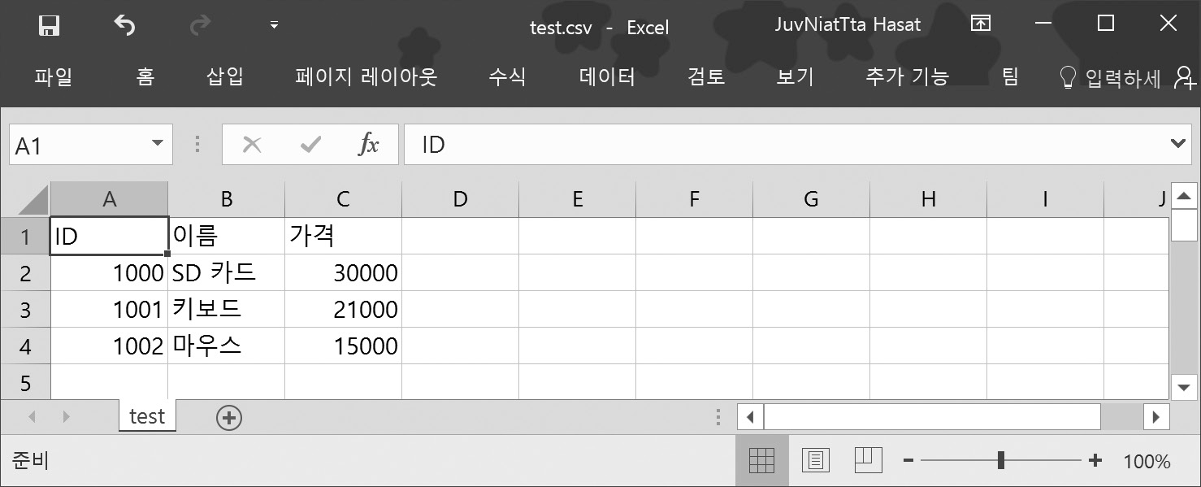
file: src/ch3/csv-write.py
import csv, codecs
with codecs.open("test.csv", "w", "euc_kr ") as fp:
writer = csv.writer(fp, delimiter=",", quotechar='”’)
writer.writerow(["ID", "이름", "가격"])
writer.writerow(["1000", "SD 카드 ", 30000])
writer.writerow(["1001", "키보드", 21000])
writer.writerow(["1002", "마우스", 15000])
$ python3 csv-write.py

Slide 40
Pandas 사용해보기
데이터 분석 라이브러리 Pandas를 이용하면 CSV 파일을 쉽게 읽고 편집 가능
다음 장에서 다룸
엑셀 파일 사용하기
전 세계의 모든 회사에서 사용되는 소프트웨어가 있다면 바로 마이크로소프트 엑셀
수많은 회사나 조직에서 엑셀 형식으로 데이터를 배포
파이썬으로 데이터를 수집했을 때 엑셀 파일을 분석할 수 있어야 함
파이썬-엑셀 설치해보기
파이썬에서 엑셀 파일을 읽고 쓸 때는 파이썬-엑셀 라이브러리를 사용
pip 명령어를 사용해 명령줄로 패키지를 설치
$ pip3 install openpyxl

Slide 41
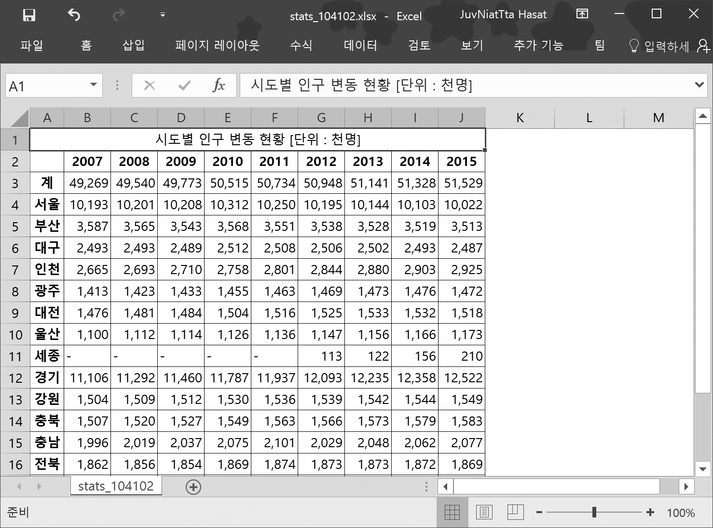
파이썬에서 엑셀 파일 읽기
엑셀 파일을 준비
국가 지표 체계(http://www.index.go.kr)에서 제공하는 자치단체 행정구역 및 인구현황
http://www.index.go.kr/potal/main/EachDtlPageDetail.do?idx_cd=1041

Slide 42
국가 지표 체계의 엑셀 파일은 2010년 이전의 굉장히 오래된 형식
openpyxl은 오래된 형식을 지원하지 않음
엑셀에서 열고, 다른 이름으로 저장해서 사용
file: src/ch3/excel-read.py
import openpyxl
# 엑셀 파일 열기く --- (※1)
filename = "stats_104102.xlsx"
book = openpyxl.load_workbook(filename)
# 맨 앞의 시트 추출하기 --- (※2)
sheet = book.worksheets[0]
# 시트의 각 행을 순서대로 추출하기 --- (※3)
data = []
for row in sheet.rows:
data.append([
row[0].value,
row[9].value
])

Slide 43
# 필요없는 줄(헤더, 연도, 계) 제거하기
del data[0]
del data[1]
del data[2]
# 데이터를 인구 순서로 정렬합니다.
data = sorted(data, key=lambda x:x[1])
# 하위 5위를 출력합니다.
for i, a in enumerate(data):
if (i >= 5): break
print(i+1, a[0], int(a[1]))
$ python3 excel-read.py
1 세종 210
2 제주 624
3 울산 1173
4 광주 1472
5 대전 1518

Slide 44
엑셀 파일의 구조:
북(book) ← 여러 개의 시트(sheet)로 구성된 것
시트(sheet) ← 행(row)과 열(column)으로 구성된 2차원 셀(cell)
file: src/ch3/excel-write.py
import openpyxl
# 엑셀 파일 열기 --- (※1)
filename = "stats_104102.xlsx"
book = openpyxl.load_workbook(filename)
# 활성화된 시트 추출하기 --- (※2)
sheet = book.active
# 서울을 제외한 인구를 구해서 쓰기 --- (※3)
for i in range(0, 9):
total = int(sheet[str(chr(i + 66)) + "3"].value)
seoul = int(sheet[str(chr(i + 66)) + "4"].value)
output = total - seoul
print("서울 제외 인구 =", output)

Slide 45
# 쓰기 --- (※4)
sheet[str(chr(i + 66)) + "21"] = output
cell = sheet[str(chr(i + 66)) + "21"]
# 폰트와 색상 변경해보기 --- (※5)
cell.font = openpyxl.styles.Font(size=14,color="FF0000")
cell.number_format = cell.number_format
# 엑셀 파일 저장하기 --- (※6)
filename = "population.xlsx"
book.save(filename)
print("ok")

Slide 46
$ python3 excel-write.py
서울 제외 인구 = 39076
서울 제외 인구 = 39339
서울 제외 인구 = 39565
서울 제외 인구 = 40203
서울 제외 인구 = 40484
서울 제외 인구 = 40753
서울 제외 인구 = 40997
서울 제외 인구 = 41225
서울 제외 인구 = 41507
ok

Slide 47
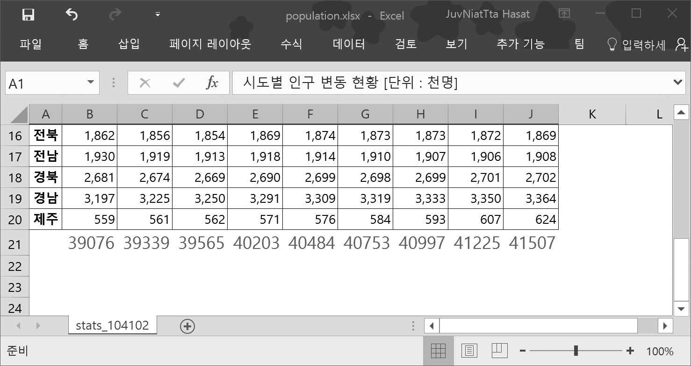

Slide 48
Pandas를 이용해 엑셀 파일을 읽고 쓰기
데이터 분석 라이브러리인 Pandas를 이용하면 엑셀을 쉽게 읽고 쓸 수 있음
Pandas는 다음과 같은 명령어로 설치
Pandas로 엑셀을 수정하려면 xlrd 모듈이 필요하므로 함께 설치
$ pip3 install pandas
$ pip3 install xlrd
file: src/ch3/excel-read-pd.py
import pandas as pd
# 엑셀 파일 열기 --- (※1)
filename = "stats_104102.xlsx" # 파일 이름
sheet_name = "stats_104102" # 시트 이름
book = pd.read_excel(filename, sheetname=sheet_name, header=1) # 첫 번째 줄부터 헤더
# 2015년 인구로 정렬 --- (※2)
book = book.sort_values(by=2015, ascending=False)
print(book)

Slide 49
$ python3 excel-read-pd.py
 | 2007 | 2008 | 2009 | 2010 | 2011 | 2012 | 2013 | 2014 | 2015
계 | 49269 | 49540 | 49773 | 50515 | 50734 | 50948 | 51141 | 51328 | 51529
경기 | 11106 | 11292 | 11460 | 11787 | 11937 | 12093 | 12235 | 12358 | 12522
서울 | 10193 | 10201 | 10208 | 10312 | 10250 | 10195 | 10144 | 10103 | 10022
부산 | 3587 | 3565 | 3543 | 3568 | 3551 | 3538 | 3528 | 3519 | 3513
경남 | 3197 | 3225 | 3250 | 3291 | 3309 | 3319 | 3333 | 3350 | 3364
인천 | 2665 | 2693 | 2710 | 2758 | 2801 | 2844 | 2880 | 2903 | 2925
경북 | 2681 | 2674 | 2669 | 2690 | 2699 | 2698 | 2699 | 2701 | 2702
대구 | 2493 | 2493 | 2489 | 2512 | 2508 | 2506 | 2502 | 2493 | 2487
충남 | 1996 | 2019 | 2037 | 2075 | 2101 | 2029 | 2048 | 2062 | 2077
전남 | 1930 | 1919 | 1913 | 1918 | 1914 | 1910 | 1907 | 1906 | 1908
전북 | 1862 | 1856 | 1854 | 1869 | 1874 | 1873 | 1873 | 1872 | 1869
충북 | 1507 | 1520 | 1527 | 1549 | 1563 | 1566 | 1573 | 1579 | 1583
강원 | 1504 | 1509 | 1512 | 1530 | 1536 | 1539 | 1542 | 1544 | 1549
대전 | 1476 | 1481 | 1484 | 1504 | 1516 | 1525 | 1533 | 1532 | 1518
광주 | 1413 | 1423 | 1433 | 1455 | 1463 | 1469 | 1473 | 1476 | 1472
울산 | 1100 | 1112 | 1114 | 1126 | 1136 | 1147 | 1156 | 1166 | 1173
제주 | 559 | 561 | 562 | 571 | 576 | 584 | 593 | 607 | 624
세종 | - | - | - | - | - | 113 | 122 | 156 | 210

Slide 50
데이터베이스
3-2
크롤링으로 다양한 데이터를 추출하면 그러한 데이터를 데이터베이스에 저장하는 경우가 많을 것입니다. 데이터베이스에 저장하면 조건 등을 지정해서 특정 데이터를 쉽게 추출하거나 정렬할 수 있어편리합니다.
이번 절에서 배울 내용
알고리즘과 툴
데이터베이스
파이썬으로 데이터베이스를 다루는 방법
SQLite
MySQL
TinyDB

Slide 51
데이터베이스
“데이터를 어떻게 모아둘까”가 굉장히 중요한 문제
규모가 그렇게 크지 않은 데이터라면 CSV와 JSON 형식
파일로 저장하면 데이터에 특화된 소프트웨어가 따로 필요하지 않으며, 쉽게 사용 가능
데이터의 규모가 굉장히 크거나 복잡하면 데이터베이스를 사용하는 것이 편리
대량의 데이터를 다루기 위해 특화된 소프트웨어
데이터베이스의 장점
데이터와 관련된 모든 처리를 하나의 소프트웨어로 할 수 있음
여러 데이터의 속성을 연관시키며 저장 가능
중복된 데이터를 허용하지 않는 등의 제약을 걸 수 있음
데이터의 정합성 확보
여러 사람이 데이터를 함께 공유 가능
데이터에 동시 접근했을 때의 문제를 처리
대량의 데이터를 조금씩 읽어 사용 가능, 정렬 등도 쉽게 가능

Slide 52
데이터 저장에는 어떤 데이터베이스를 사용해야 할까?
MySQL / MariaDB
PostgreSQL
MongoDB(NoSQL)
TinyDB(NoSQL)
Microsoft SQL Server(상용)
Oracle Database(상용)
SQLite

Slide 53
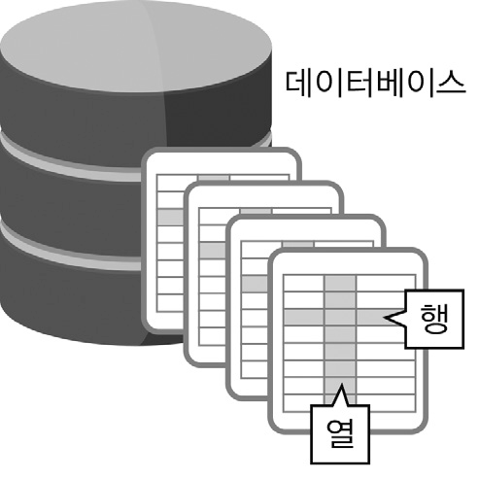
데이터베이스
데이터베이스 내부에는 여러 개의 테이블
테이블은 엑셀의 시트에 해당
행과 열을 가진 2차원 데이터
행을 레코드(또는 로우)라고 부르며, 1개의 레코드에는 여러 개의 열
열을 칼럼 또는 필드라고 부름

Slide 54
SQLite 사용하기
굉장히 가볍다는 것이 특징
다양한 곳에서 사용되는 데이터베이스
웹 브라우저 내부, 안드로이드/iOS에서 표준으로 제공되는 데이터베이스
파일 하나가 하나의 데이터베이스
별도의 데이터베이스 전용 애플리케이션을 사용하지 않아도 됨
file: src/ch3/sqlite3-test.py
import sqlite3
# sqlite 데이터베이스 연결하기 --- (※1)
dbpath = "test.sqlite"
conn = sqlite3.connect(dbpath)
# 테이블을 생성하고 데이터 넣기 --- (※2)
cur = conn.cursor()
cur.executescript("""
/* items 테이블이 이미 있다면 제거하기 */
DROP TABLE IF EXISTS items;

Slide 55
/* 테이블 생성하기 */
CREATE TABLE items(
item_id INTEGER PRIMARY KEY,
name TEXT UNIQUE,
price INTEGER
);
/* 데이터 넣기 */
INSERT INTO items(name, price) VALUES('Apple', 800);
INSERT INTO items(name, price) VALUES('Orange', 780);
INSERT INTO items(name, price)VALUES('Banana', 430);
""")
# 위의 조작을 데이터베이스에 반영하기 --- (※3)
conn.commit()
# 데이터 추출하기 --- (※4)
cur = conn.cursor()
cur.execute("SELECT item_id,name,price FROM items")
item_list = cur.fetchall()

Slide 56
# 출력하기
for it in item_list:
print(it)
$ python3 sqlite3-test.py
(1, 'Apple', 800)
(2, 'Orange', 780)
(3, 'Banana', 430)

Slide 57
file: src/ch3/sqlite-test2.py
import sqlite3
# 데이터베이스 연결하기 --- (※1)
filepath = "test2.sqlite"
conn = sqlite3.connect(filepath)
# 테이블 생성하기 --- (※2)
cur = conn.cursor()
cur.execute("DROP TABLE IF EXISTS items")
cur.execute("""CREATE TABLE items (
item_id INTEGER PRIMARY KEY,
name TEXT,
price INTEGER)""")
conn.commit()
# 데이터 넣기 --- (※3)
cur = conn.cursor()
cur.execute(

Slide 58
"INSERT INTO items (name,price) VALUES (?,?)", ("Orange", 5200))
conn.commit()
# 여러 데이터 연속으로 넣기 --- (※4)
cur = conn.cursor()
data = [("Mango",7700), ("Kiwi",4000), ("Grape",8000),
("Peach",9400),("Persimmon",7000),("Banana", 4000)]
cur.executemany(
"INSERT INTO items(name,price) VALUES (?,?)", data)
conn.commit()
# 4000-7000원 사이의 데이터 추출하기 --- (※5)
cur = conn.cursor()
price_range = (4000, 7000)
cur.execute(
"SELECT * FROM items WHERE price>=? AND price<=?", price_range)
fr_list = cur.fetchall()
for fr in fr_list:
print(fr)

Slide 59
$ python3 sqlite-test2.py
(1, 'Orange', 5200)
(3, 'Kiwi', 4000)
(6, 'Persimmon', 7000)
(7, 'Banana', 4000)

Slide 60
MySQL 사용하기
오픈소스 데이터베이스
빠르고 사용하기 쉽다는 것이 특징
블로그, 위키와 같은 다양한 웹 애플리케이션의 대규모 데이터 저장에 사용
서버에 설치해서 사용하는 애플리케이션
Docker에서 파이썬 + MySQL 환경 준비하기
Docker 가상 환경 위에 파이썬 + MySQL 환경
# Docker에 Ubuntu 이미지 설치하기
$ docker pull ubuntu:16.04
# Ubuntu 실행하고 셸에 로그인하기
$ docker run -it ubuntu:16.04

Slide 61
파이썬과 MySQL 설치
exit로 Docker 셸에서 나온 뒤 저장
Ubuntu 실행
$ apt-get update
# 파이썬3 설치하기
$ apt-get install -y python3 python3-pip
# MySQL 설치하기
$ apt-get install -y mysql-server
$ docker ps -a
＊＊＊컨테이너 ID가 출력됩니다.
$ docker commit <컨테이너 ID> ubuntu-mysql
$ docker run -it -v $HOME:$HOME \
-e LANG=ko_KR.UTF-8 \
-e PYTHONIOENCODING=utf_8 \
ubuntu-mysql /bin/bash

Slide 62
MySQL을 실행하고 데이터베이스 만들기
MySQL을 실행
MySQL에 접속(설치할 때 지정한 비밀번호인 “test-password” 입력)
“test” 데이터베이스 생성
$ service mysql start
$ mysql -u root -p
mysql> CREATE DATABASE test;

Slide 63
file: src/ch3/mysql-test.py
# 라이브러리 읽어 들이기 --- (※1)
import MySQLdb
# MySQL 연결하기 --- (※2)
conn = MySQLdb.connect(
user='root’,
passwd='test-password’,
host='localhost’,
db='test')
# 커서 추출하기 --- (※3)
cur = conn.cursor()
# 테이블 생성하기 --- (※4)
cur.execute('DROP TABLE items’)
cur.execute('’’
CREATE TABLE items (

Slide 64
item_id INTEGER PRIMARY KEY AUTO_INCREMENT,
name TEXT,
price INTEGER
)
''')
# 데이터 추가하기 --- (※5)
data = [('Banana', 300),('Mango', 640), ('Kiwi', 280)]
for i in data:
cur.execute("INSERT INTO items(name,price) VALUES(%s,%s)", i)
# 데이터 추출하기 --- (※6)
cur.execute("SELECT * FROM items")
for row in cur.fetchall():
print(row)
$ python3 mysql-test.py (1, 'Banana', 300)
(2, 'Mango', 640)
(3, 'Kiwi', 280)

Slide 65
TinyDB 사용하기
SQLite와 MySQL은 데이터 조작 언어로 SQL을 사용
이러한 데이터베이스는 관계형 데이터베이스 관리 시스템(RDBMS)
이와 반대로 NoSQL 데이터베이스
문서형 데이터베이스인 MongoDB, TinyDB
TinyDB는 pip으로 패키지만 설치하면 곧바로 사용 가능
TinyDB 설치
$ pip3 install tinydb

Slide 66
file: src/ch3/tinydb-test.py
# TinyDB를 사용하기 위한 라이브러리 읽어 들이기
from tinydb import TinyDB, Query
# 데이터베이스 연결하기 --- (※1)
filepath = "test-tynydb.json"
db = TinyDB(filepath)
# 기존의 테이블이 있다면 제거하기 --- (※2)
db.purge_table('fruits')
# 테이블 생성/추출하기 --- (※3)
table = db.table('fruits')
# 테이블에 데이터 추가하기 --- (※4)
table.insert( {'name': 'Banana', 'price': 6000} )
table.insert( {'name': 'Orange', 'price': 12000} )
table.insert( {'name': 'Mango', 'price': 8400} )
# 모든 데이터를 추출해서 출력하기 --- (※5)
print(table.all())

Slide 67
# 특정 데이터 추출하기
# Orange 검색하기 --- (※6)
Item = Query()
res = table.search(Item.name == 'Orange’)
print('Orange is ', res[0]['price'])
# 가격이 8000원 이상인 것 추출하기 --- (※7)
print("8000원 이상인 것:")
res = table.search(Item.price >= 8000)
for it in res:
print("-", it['name'])
$ python3 tinydb-test.py
[{'name': 'Banana', 'price': 6000}, {'name': 'Orange', 'price＇: 12000}, {'name': 'Mango', 'price': 8400}]
Orange is 12000
8000원 이상인 것:
- Orange
- Mango

